Slide 1

GIT, gestionnaire de sources décentralisé
23 novembre 2011

Slide 2
Plan
1ère partie
Introduction
  Subversion chez North: Avantages et limitations
  Les différents types de workflows de collaboration
Présentation de Git
  La genèse
  Quelques points techniques
  Git : pas à pas
Questions

Slide 3
Utilisation de Subversion par North
Avantages:
SVN est utilisé par toutes les équipes, depuis le début du projet
    Connaissance partagée
    Historique complet sur tous les projets
Ça fonctionne
    Serveur auto-hébergé
    Version à jour (1.6)
Une compétence largement disponible
    La quasi-totalité des prestataires l’ont déjà utilisé
    De plus en plus d’étudiants (stagiaires, apprentis, …) ont des bases

Slide 4
Utilisation de Subversion par North
Les limites actuelles:
  Difficulté à gérer des branches
    Qui a déjà fait un merge de branche ?
    Qui préfère gérer les reports d’une branche à l’autre à la main ?
    Qui pense qu’il est viable avec SVN de faire une branche de refactoring pendant 3 mois et de merger dans le trunk à la fin ?
Même si des améliorations ont été faites en SVN 1.6, la gestion des branches reste un art difficile et est de facto très peu utilisée.

Slide 5
Utilisation de Subversion par North
Les limites actuelles:
  Difficulté pour renommer un fichier/répertoire (en gardant l’historique)
    … et donc, difficulté pour faire correctement de gros refactorings et l’impact sur les merges qui vont suivre
  Difficulté pour travailler sur deux tâches en même temps (ou d’interrompre une tâche pour faire autre chose)
    Multiplication des checkouts et des environnements dans l’IDE
  Les risques liés aux répertoires « .svn » dispersés dans l’arbre de sources
    … et la garantie d’une journée infernale si vous les copiez par erreur

Slide 6
Utilisation de Subversion par North
Les limites actuelles:
  Le workflow n’est pas adaptable
    Il n’est pas possible d’échanger du code avec un collègue sans passer par le repo central
    Il est difficile d’avoir une personne jouant le rôle d’intégrateur

Slide 7
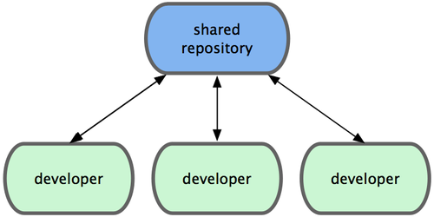
Les différents workflows de collaboration
Gestion de sources centralisée classique
Tous les développeurs ont les mêmes droits

Slide 8
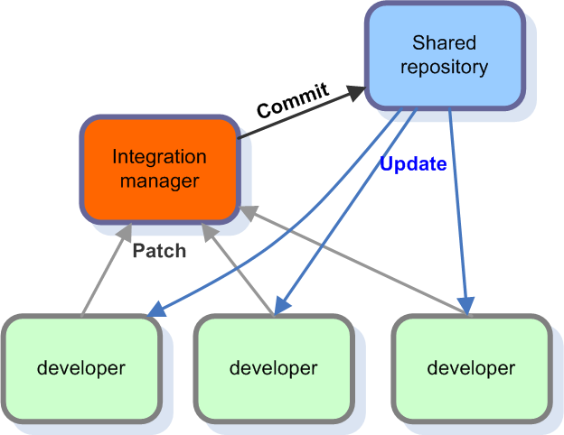
Les différents workflows de collaboration
Gestion de sources centralisée avec intégrateur
Tout le monde peut updater, seul l’intégrateur peut commiter

Slide 9
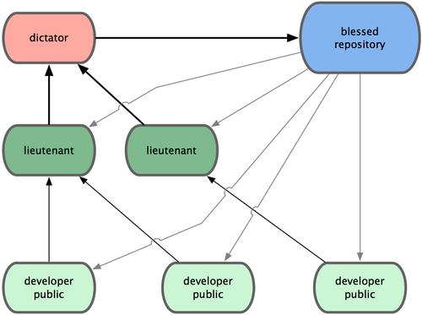
Les différents workflows de collaboration
Workflow pyramidal
Organisation type pour les gros projets open-source(Kernel, Firefox, …)

Slide 10
Présentation de Git

Slide 11
La génèse
Noyau Linux, de BitKeeper à GIT
  En 2002: Linus Torvalds fait le choix (très controversé) d’utiliser BitKeeper pour le kernel
  En avril 2005: Andrew Tridgell commence un reverse engineering de BitKeeper. La licence gratuite du kernel Linux est révoquée
  Le 7 avril 2005: Linus Torvalds publie la première version de GIT
  En juillet 2005: Linus annonce que le développement du kernel passe sous GIT
  Fin juillet : Le développement de GIT est confié à Junio Hamano

Slide 12

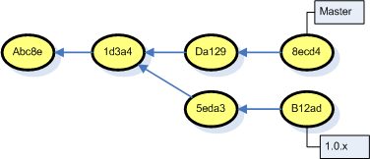
Comparaison des concepts SVN / GIT
SVN :
  Historique chronologique des commits
  Les commits sont immuables
Git :
  Graphe orienté acyclique

Slide 13
Comparaison des concepts SVN / GIT
SVN :
  Une grande arborescence de fichiers
  Les branches/tags sont des conventions de nommage
Git - 4 Notions :
  Les blobs – le contenu de chaque fichier (texte ou binaire)
  Les trees – l’organisation de blobs en arborescence de fichiers
  Les commits - la relation entre un tree, un commit parent, un auteur et un commentaire
  Les références (branche/tag) – un pointeur vers un commit

Slide 14
SVN : Pas à pas
Collaboration entre deux utilisateurs sous SVN

Slide 15
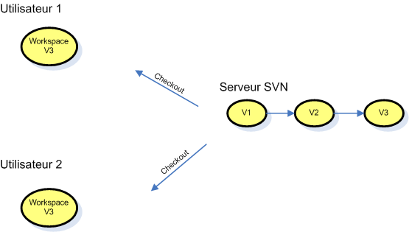
SVN : Pas à pas
Etape 1: Checkout

Slide 16
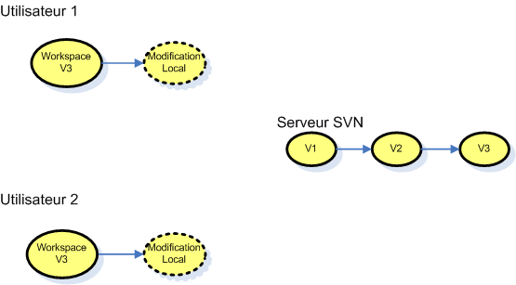
SVN : Pas à pas
Etape 2 : Travail en local

Slide 17
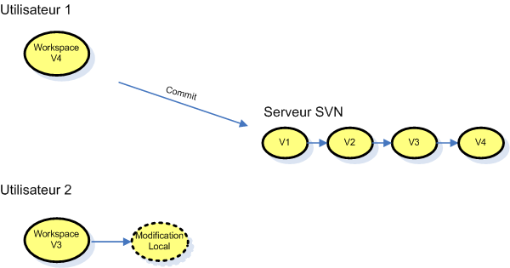
SVN : Pas à pas
Etape 3 : L’utilisateur « commit »

Slide 18
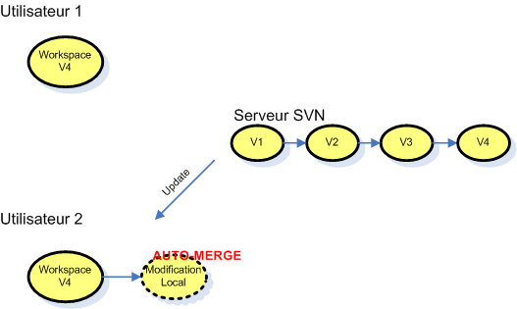
SVN : Pas à pas
Etape 4 : Le 2ème utilisateur « update » et merge automatiquement

Slide 19
GIT : pas à pas
La même chose avec GIT
Ça donne quoi ?

Slide 20
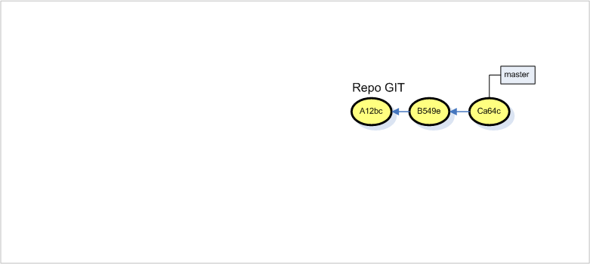
GIT : pas à pas
A l’origine, il y avait un repo git.

Slide 21
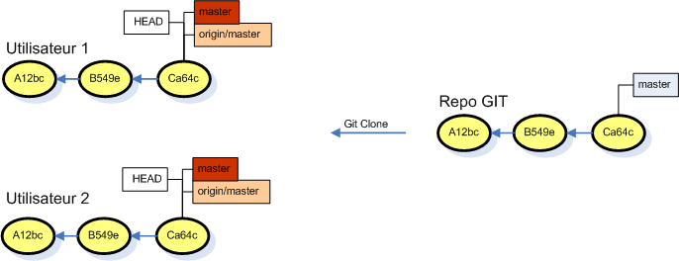
GIT : pas à pas
Etape 1 : chaque utilisateur crée un clone du « repo ».

Slide 22
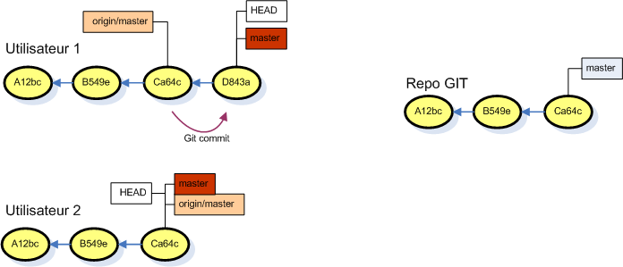
GIT : pas à pas
Etape 2 : Le premier utilisateur « commit » un changement

Slide 23
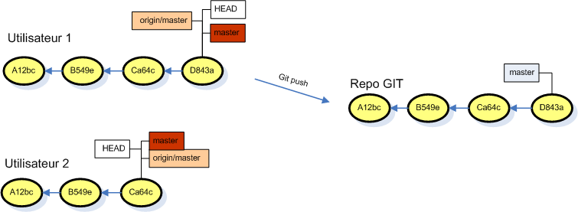
GIT : pas à pas
Etape 3 : Le 1er utilisateur « pousse » ses modifications vers le repo distant

Slide 24
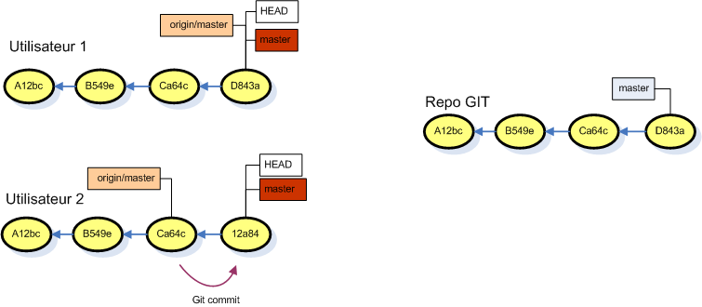
GIT : pas à pas
Etape 4 : le 2ème utilisateur « commit » d’autres changements
Le 2ème utilisateur n’a pas consulté le repo distant, il ne voit pas le travail du 1er utilisateur

Slide 25
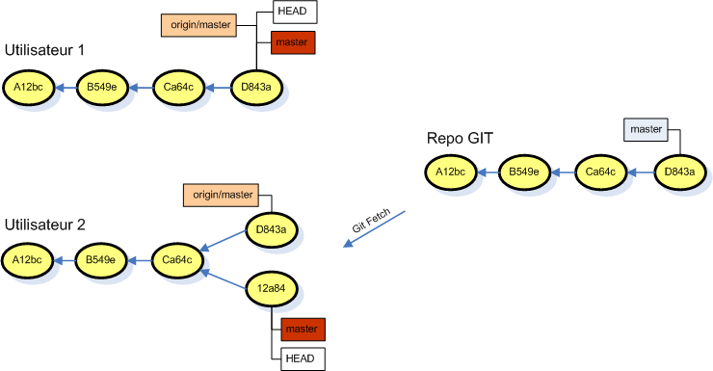
GIT : pas à pas
Etape 5 : Le 2ème utilisateur se synchronise avec le repo distant

Slide 26
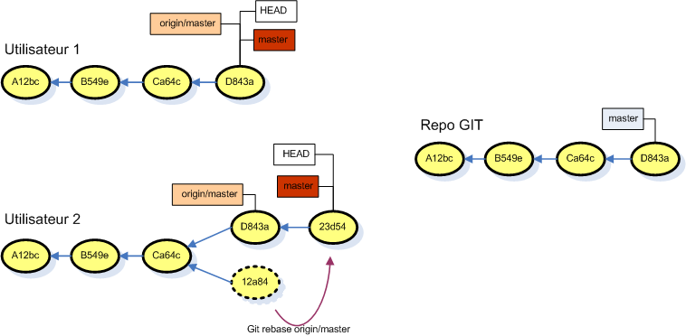
GIT : pas à pas
Etape 6 : Le 2ème utilisateur modifie son « commit »

Slide 27
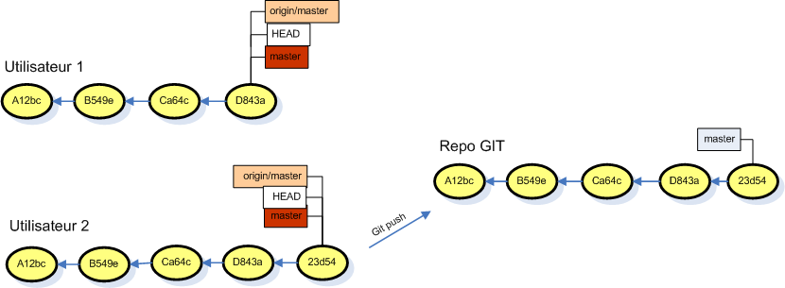
GIT : pas à pas
Etape 7 : Le 2ème utilisateur « pousse » ses modifications

Slide 28
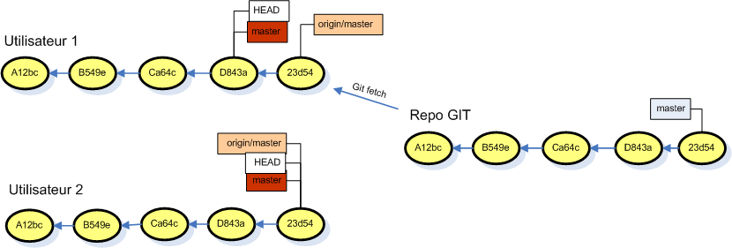
GIT : pas à pas
Etape 8 : Le 1er utilisateur se synchronise

Slide 29
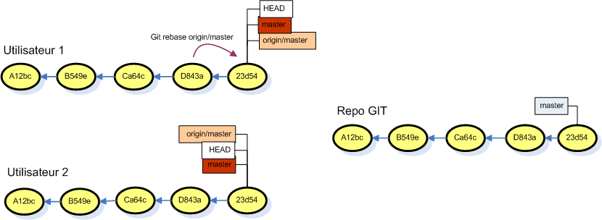
GIT : pas à pas
Etape 9 : L’utilisateur déplace sa branche « master »

Slide 30
GIT : pas à pas
Rappel des commandes GIT que l’on vient de voir :
Clone – crée une copie d’un autre « repo »
Push/Fetch – Synchronisation avec un autre « repo »
Commit – Enregistrer des modifications en local
Rebase - Réécriture de « commit »

Slide 31

Questions ?

Slide 32
Plan
2ème partie
Git
  Réécriture de l’histoire
  Travailler avec les branches
  Travailler avec plusieurs repos distants
  Goodies, power features et problèmes
Git dans l’équipe
  Migration de SVN à GIT
  Repo central Gitosis
Conclusion
Questions

Slide 33
GIT : Réécriture de l’histoire
Et si on pouvait changer l’histoire ?

Slide 34
GIT : Réécriture de l’histoire
Quelques cas pratiques de commit ‘raté’
  On commit des modifications sur des fichiers en oubliant d’ajouter une nouvelle classe
  Le code fonctionne sous Windows, mais casse le build Jenkins sous linux.
  Le code est bon, mais un collègue vous signale une fôte d’aurtograf, un commentaire manquant/mal formulé, etc…

Slide 35
GIT : Réécriture de l’histoire
Pourquoi réécrire l’histoire ?
  Parce que GIT le permet facilement
  Pour garder un historique propre et lisible
  Car cela simplifiera la gestion des branches
  Chaque commit devrait être un ensemble cohérent (et fonctionnel) de code

Slide 36
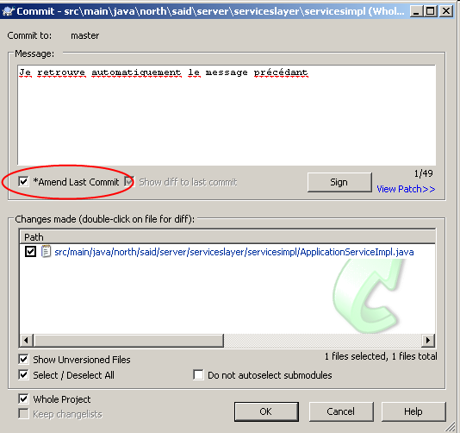
GIT : Réécriture de l’histoire
Commit « amend »
  On commit les modifications locales en fusionnant directement avec le commit précédent
  En ligne de commande
    « git commit --amend »

Slide 37
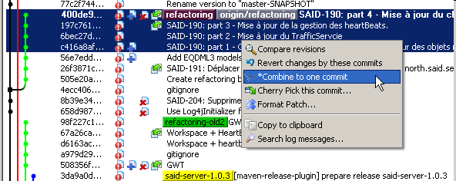
GIT : Réécriture de l’histoire
Fusionner des commits
  Tortoise GIT offre un menu « *Combine to one commit »
  Uniquement pour des commits qui se suivent

Slide 38
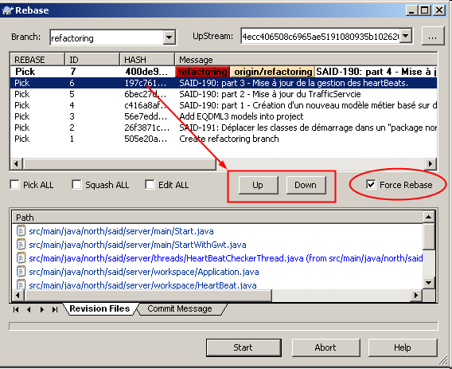
GIT : Réécriture de l’histoire
Changer l’ordre des commits (Rebase interactif)
  TortoiseGit « *Rebase ‘BRANCH’ onto this… »
  Ligne de commande
    « git rebase –i HASH »
  Le changement d’ordre peut impliquer un merge manuel

Slide 39
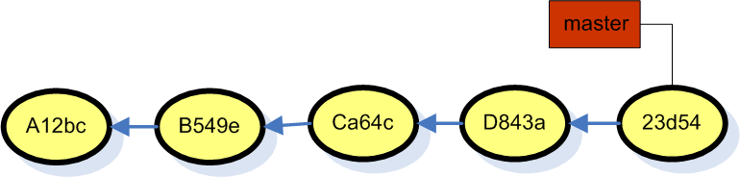
GIT : Réécriture de l’histoire
Quelle est la conséquence d’une réécriture ?
  On ne modifie jamais un commit, chaque réécriture crée de nouveaux commits
  Lorsqu’un commit est réécrit, tous ses successeurs le sont aussi

Slide 40
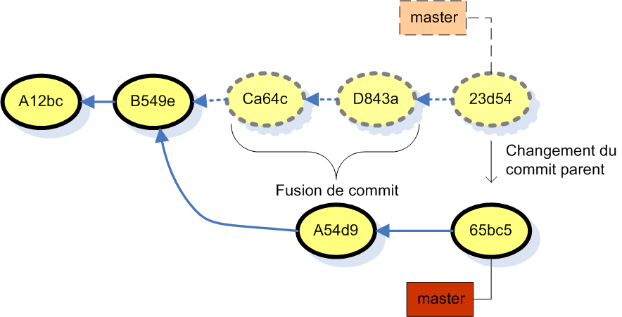
GIT : Réécriture de l’histoire
Quel est la conséquence d’une réécriture ?
  On ne modifie jamais un commit, chaque réécriture crée de nouveaux commits
  Lorsqu’un commit est réécrit, tous ses successeurs le sont aussi

Slide 41
GIT : Réécriture de l’histoire
Quel est la conséquence d’une réécriture ?
  On ne modifie jamais un commit, chaque réécriture crée de nouveaux commits
  Lorsqu’un commit est réécrit, tous ses successeurs le sont aussi
  Règle tacite de la communauté GIT: Le code ne devrait pas être réécrit après avoir été rendu public
  C’est à chaque groupe de développeurs de définir ses règles

Slide 42
GIT : Manipulation des branches
Git et la manipulation des branches

Slide 43
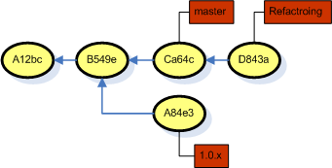
GIT : Manipulation des branches
Création d’une branche
  Une branche est une référence sur un commit
  Lorsqu’on commit, la référence de la branche active est mise à jour

Slide 44
GIT : Manipulation des branches
Changement de branche active
  Command « Git checkout »
  Pas de téléchargement – cela n’a rien à voir avec un checkout SVN
    C’est instantané !
  Les fichiers du workspace sont mis à jour dans le même répertoire
    Pas besoin de reconfigurer son IDE !

Slide 45
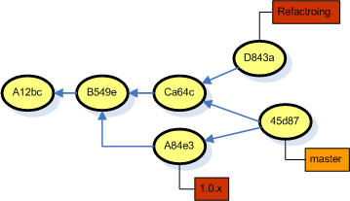
GIT : Manipulation des branches
Le merge de branche
  Un merge crée un commit ayant 2 parents
  Le merge peut nécessiter une intervention manuelle
Merge de la branche « 1.0.x » dans « Master »

Slide 46
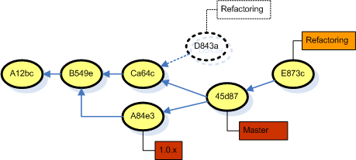
GIT : Manipulation des branches
Le rebase
  Permet de réécrire une branche en changeant de parent
Rebase de « refactoring » sur « master »

Slide 47
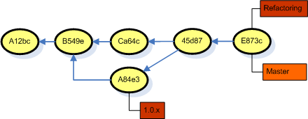
GIT : Manipulation des branches
Fast-forward merge
  Déplacement d’une référence « vers l’avant »
Merge de la branche « refactoring » dans « master »

Slide 48
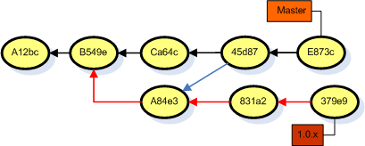
GIT : Manipulation des branches
Notion de meilleur ancêtre commun

Slide 49
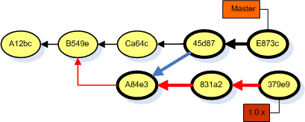
GIT : Manipulation des branches
Notion de meilleur ancêtre commun
  Git utilise son graph pour trouver automatiquement le meilleur ancêtre commun

Slide 50
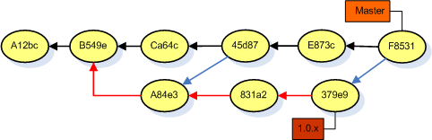
GIT : Manipulation des branches
Notion de meilleur ancêtre commun
  Git utilise son graph pour trouver automatiquement le meilleur ancêtre commun
  Les opérations de merge intermédiaire sont utilisées pour simplifier le merge final

Slide 51
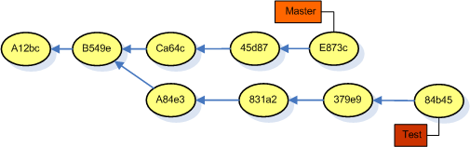
GIT : Manipulation des branches
Le Cherry-Picking

Slide 52
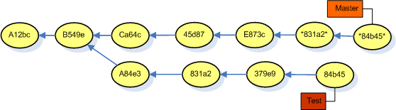
GIT : Manipulation des branches
Le Cherry-Picking
  Permet d’aller chercher un commit n’importe où et de le réécrire dans la branche courante

Slide 53
GIT : Gestion des « remotes »
Un « remote » est un lien vers un autre repo
  Lors du clone, un remote « origin » est automatiquement créé
  On peut ajouter autant de remotes que l’on veut
  En ligne de commande « Git remote add NOM URL »
Différents types de remote
  Repo central - ssh://gitosis@northdev/directory/projet.git
  Repo sur un serveur linux – ssh://login@northdev:workspace/project
  Repo sous windows – git://IP/dev/project.git/
    Nécessite que la personne lance un démon git sous Windows

Slide 54
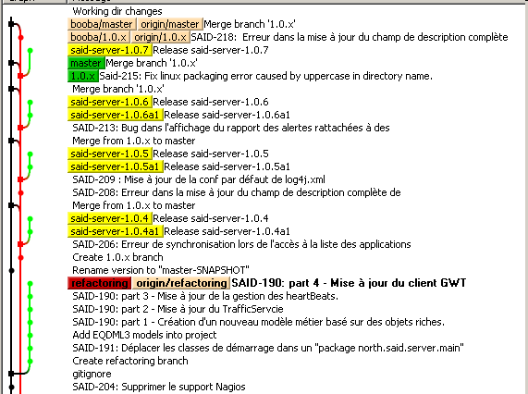
GIT : Goodies & power features
Visualisation graphique des branches

Slide 55
GIT : Goodies & power features
Git Stash
  Permet de mettre de coté des modifications locales
  Les modifications mises de coté peuvent être rappelées quand on le souhaite
  Idéal pour switcher rapidement de contexte

Slide 56
GIT : Goodies & power features
Git bisect
  Recherche dichotomique de la version qui casse le build
Cas d’utilisation
  On connaît la référence d’un commit valide
  On a une référence d’un commit invalide
  On cherche quel est le commit entre les deux qui « casse le build »
Cas concret
  Rechercher le build qui casse la construction du site maven
  Rechercher le build qui casse un test d’acceptance

Slide 57
GIT : Quelques points noirs
L’ergonomie de la ligne commande
  Supprimer une branche: « git branch –D XXXX »
  Supprimer un remote: « git remote rm XXXX »
  Supprimer un tag: « git tag –d XXXX »
  Supprimer un tag distant: « git push origin :XXXX »
Les problèmes d’encodage
  Avoir les accents, sous linux, via putty… difficile !

Slide 58
Intégration de GIT dans l’équipe North

Slide 59
GIT : Gitosis – Repo central
Gitosis
  Repo central installé sur la machine Northdev
  Authentification par clé SSH personnelle
    http://confluence.north.cib.net:8080/display/NORTHDEVteam/howto-create-ssh-key
  Configuration via un repo git « gitosis-admin »
  Actuellement, 3 admins (Joel, Bekir et moi)
    Les admins ne sont là que pour créer de nouveaux projets ou ajouter les clés des nouveaux utilisateurs.

Slide 60
GIT : Intégration des outils
Windows
  Via Tortoise Git – Stable et complet – Interface similaire à tortoiseSVN
  En ligne de commande – Idéal pour bien comprendre ce qu’on fait
Eclipse
  Le plugin EGit – fonctionne bien, mais est extrêmement limité en fonctionnalité, pratique pour consulter l’historique
Jenkins
  Disponible sur l’instance linux
Jira
  Plugin à installer / tester

Slide 61
GIT : migration SVN 2 GIT
Les projets sont migrés par un script
  Conservation de l’ensemble de l’historique
  Ne fonctionne pas avec des « svn:externals »
  La migration est très lente pour les gros projets (de plusieurs heures à plusieurs jours)
Les projets qui ont déjà migré
  Said - Posedev
  Java-Utils / Java-Test-Utils - Joël
  Sonic – Wasabidev

Slide 62
GIT : migration SVN 2 GIT
Quand est-ce qu’on migre notre projet sous GIT ?
Migration projet par projet en fonction des pôles
  Formation d’un référent GIT dans chaque pôle
  Autoformation sur un projet pilote
  Dépend du planning de chaque pôle

Slide 63
Questions ?

